Slide 1
从价格，评论看当当网不同种类书目营销策略
YOUR LOGO
20XX.XX.XX
WPS,a click to unlimited possibilities
肖子丘 10225501434

Slide 2
简介
当当网作为国内知名图书销售平台，图书种类繁多，对不同的图书种类，商家的营销策略也是不同的，通过分析当当网数据，可以得出不同书目商家的营销策略
本次作业主要分为以下两部分：
第一，抓取当当网各种书目的销售数据，包括价格，评论等。
第二，通过分析所得数据分析不同商家的策略，包括定价策略，是否有买平台流量等等

Slide 3
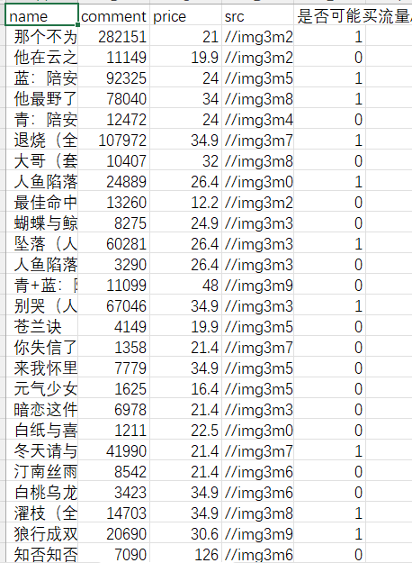
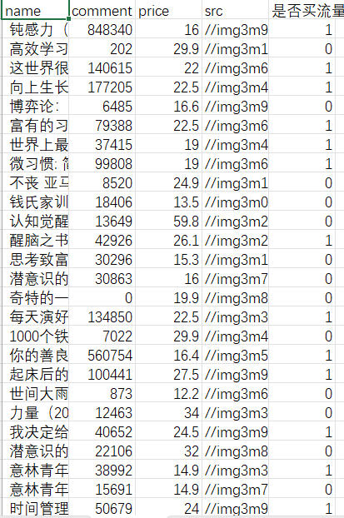
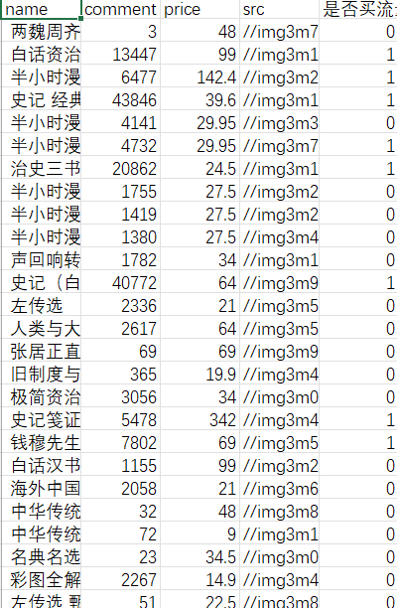
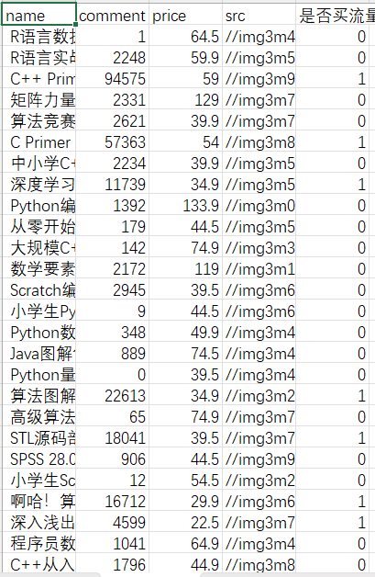
第一部分：抓取数据
分别抓取相对大众的青春爱情文学类，成功励志学类和相对更面向研究者的史家名著类和计算机方向的专业工具书类，考虑到抓取数据后处理所得的图表的可读性和美观性，仅各选择销售榜前250条数据用于数据分析。

Slide 4
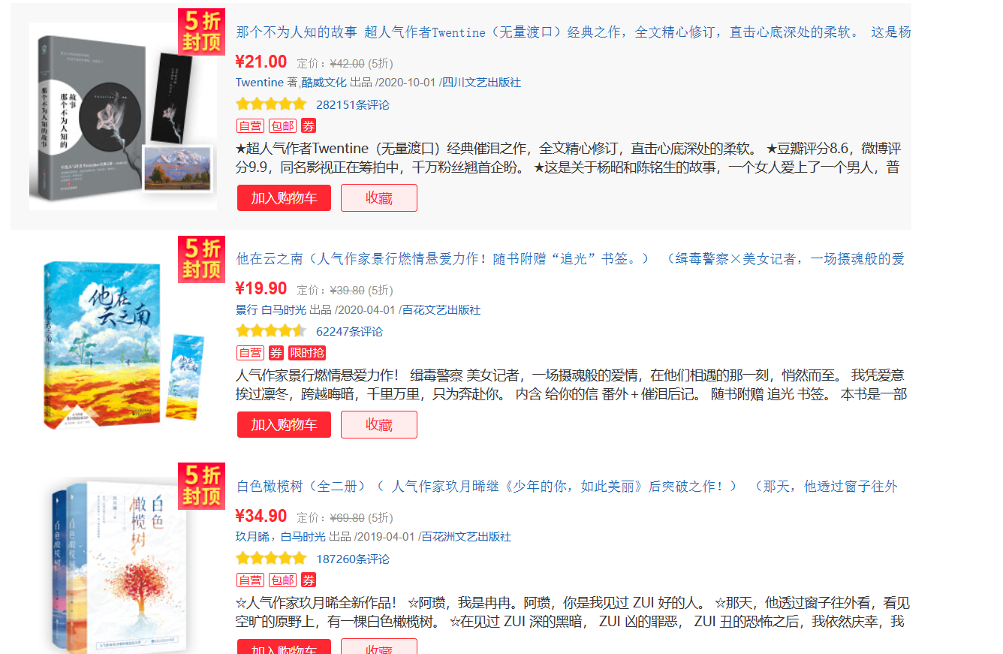
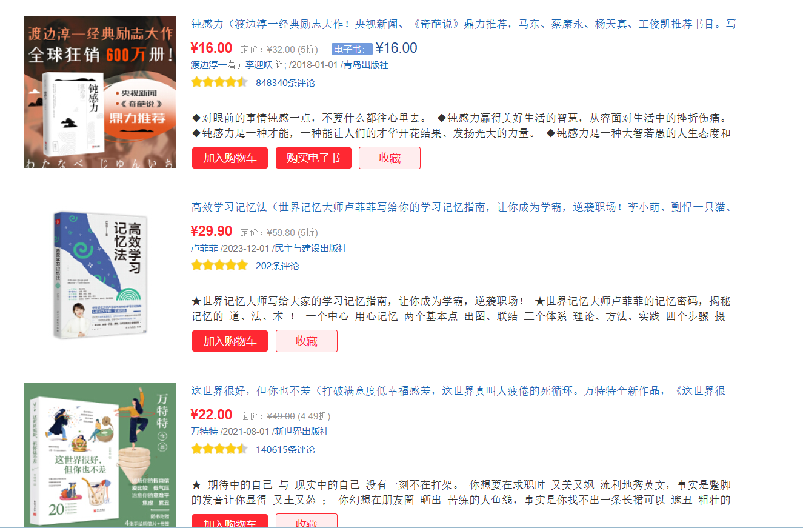
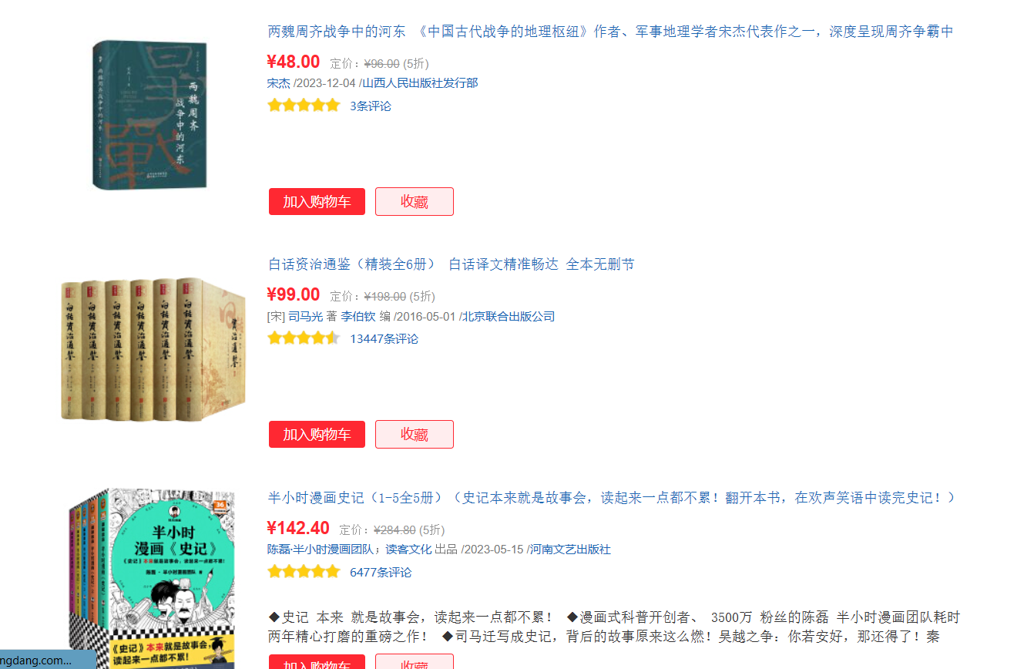
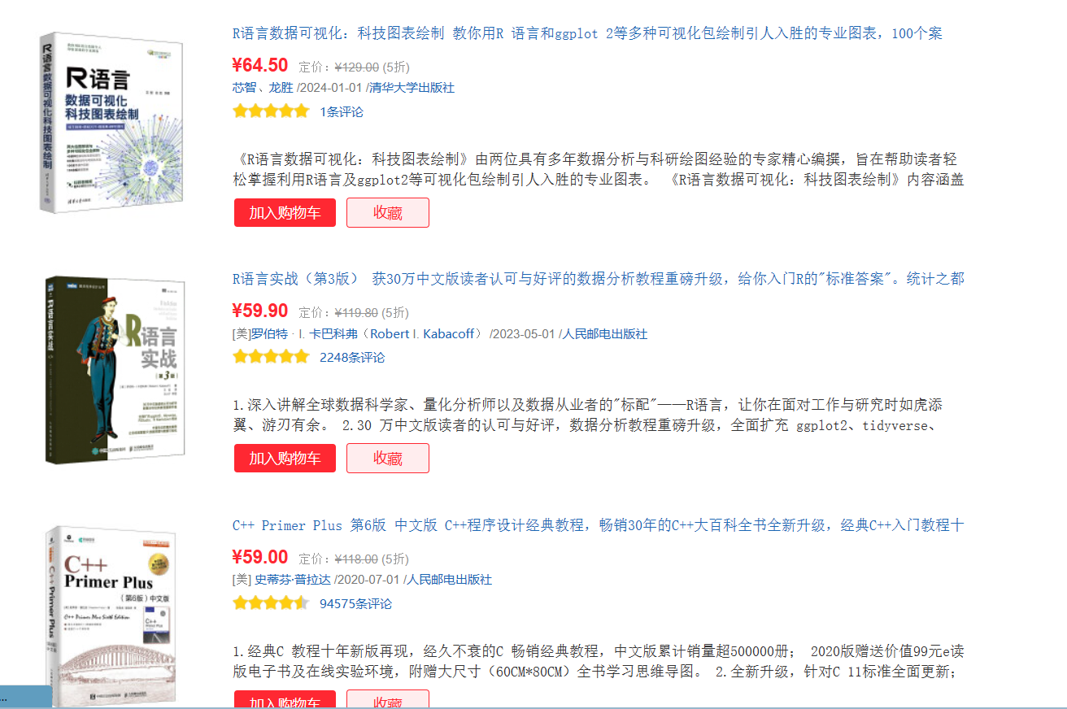
抓取页面如下：

Slide 5
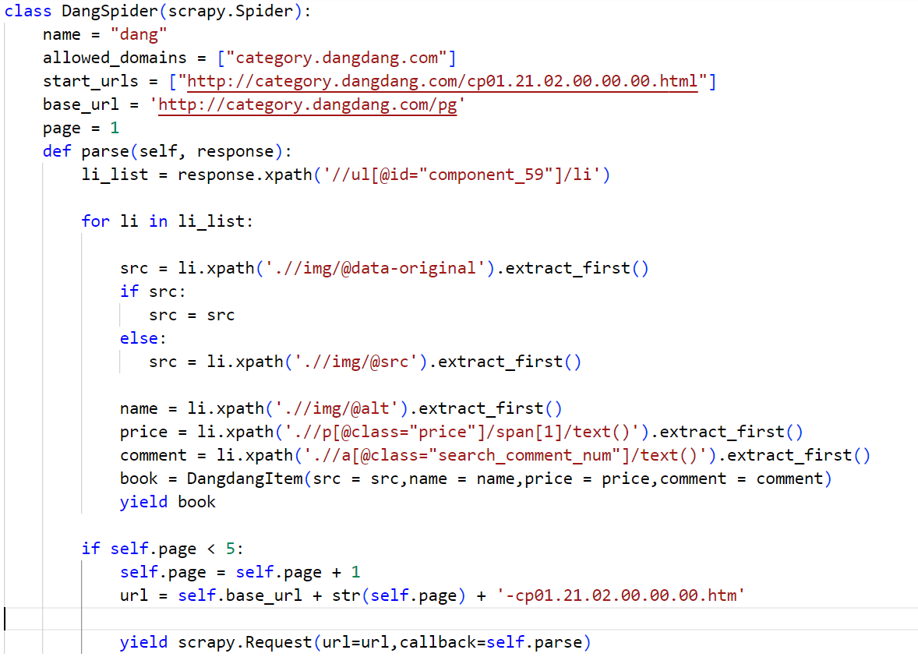
主要代码如图：

Slide 6
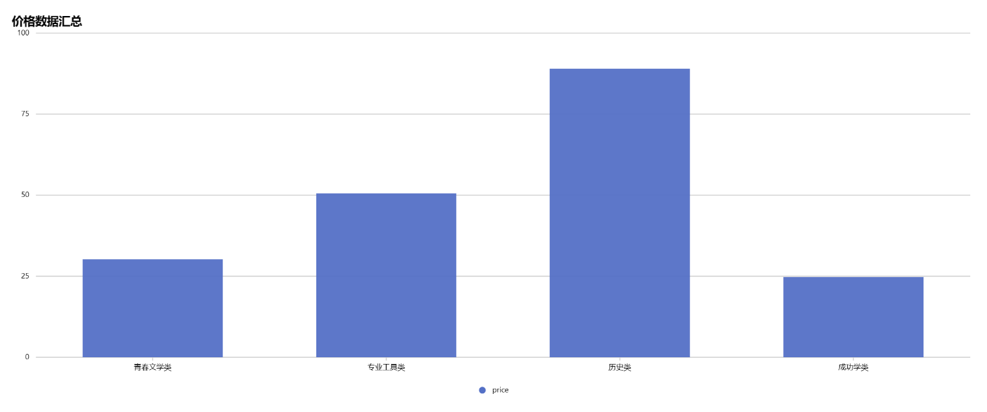
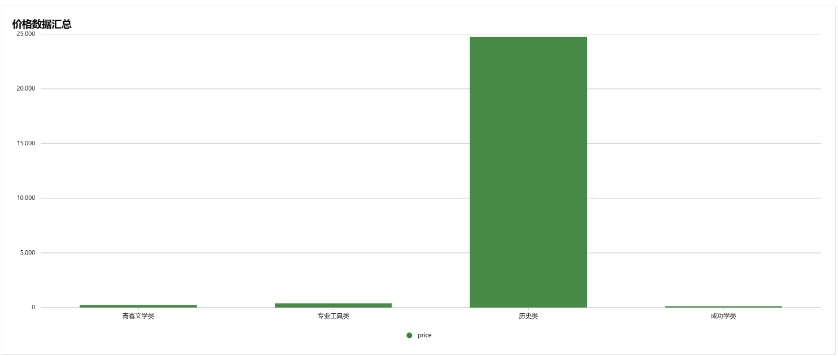
第二部分：数据可视化及分析
各类书目价格平均值
各类书目价格方差

Slide 7
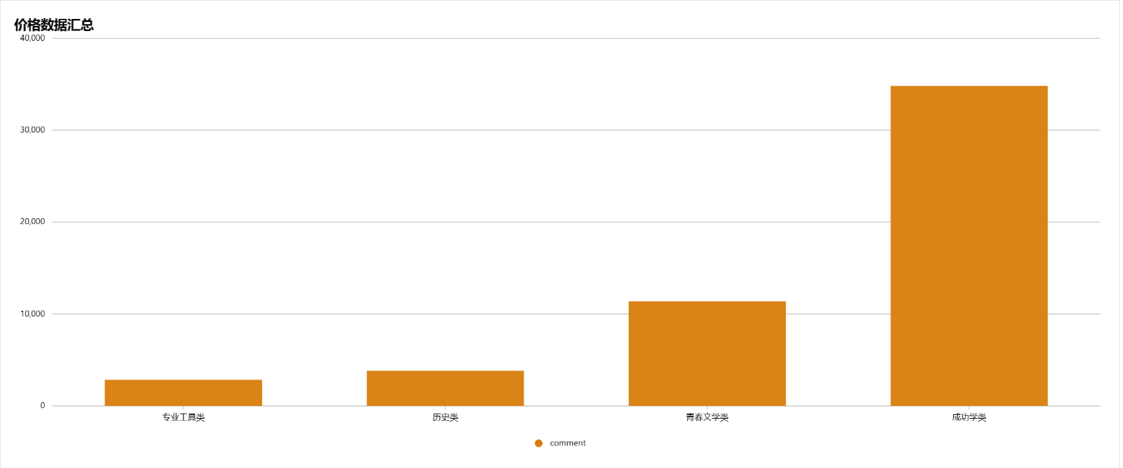
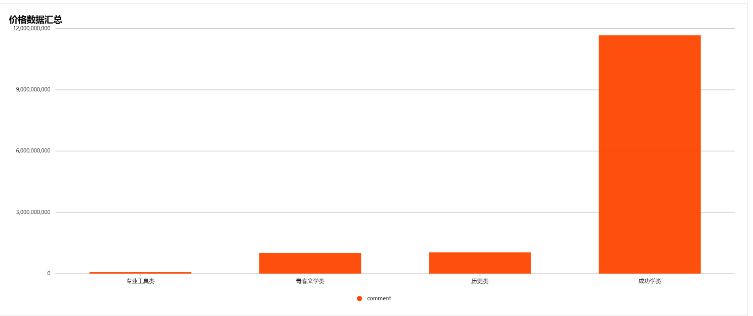
各类书目评论平均值
各类书目评论方差

Slide 8
分析结果：
一，价格：
相比于历史类和专业工具类书籍，青春畅销文学类和成功学类书籍的价格相对更低，这一方面是由这几种书籍的文本量，装订方式，版权等导致的，专业工具书和历史类书籍往往会有更大的文本容量，同时历史类书籍的精装数量更多，因此价格升高。另一方面，对于畅销书，由于同题材的书数量众多，竞争激烈，购买者对于特定书的购买需求不强，商家更多的采取薄利多销的方式来占据市场，而对于历史类和专业工具类书籍，由于购买者具有更强的研究指向性，对于特定书目的购买的需求强，同时这类书籍往往因为专业学者的版权问题成本更高，因此价格相对更高。值得注意的是，在历史类书籍中有一部分属于历史科普读物，面向的主要群体是大众，属于畅销书类，因此价格相对其他历史类书籍较低。这也导致了历史类书籍相对于其他书目方差较大。

Slide 9
二，评论：
在如今的互联网市场中，通过金钱交易换取平台的流量支持和推广是再正常不过的事情，图书售卖也不例外。在各类书籍的数据中，我们可以看到每类书籍的评论的平均数和中位数均相差极大，这不但说明书籍评论数据不符合正态分布，也意味着有部分商家通过刷评论等方式来获取平台更高的推荐，或者一些低评论数的商家买了平台推荐，当然更符合现实的结论可能是所有商家都有刷好评或买推荐的行为，但有些商家买的特别多。通过数据分析我们可以看出，成功学的评论平均数与中位数的差值最大，达到28646，青春畅销文学类次之，为8940，历史学类3739，专业工具类2171，同时历史学类和专业工具类书籍评论为0的个数要显著多于前两者，这和我们对这几类书籍的销售策略的推断大致相符。但是，这其中有多少商家是依靠自身能力，高销量获得的评论，有多少是通过向平台买流量获得推流，或通过刷评论获得的高评论数呢？这就要做进一步的分析。

Slide 10
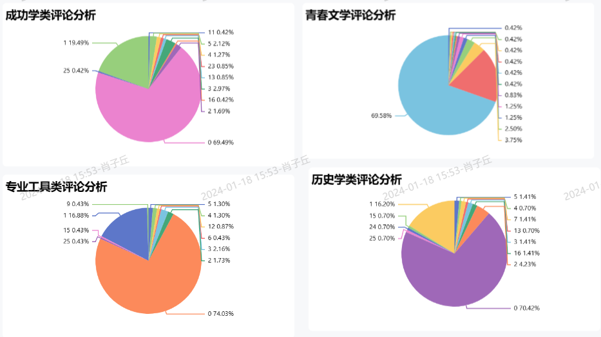
对评论做进一步分析：
通过上文我们首先能够确定各类书籍的评论数均不符合正态分布，因此首要的目的就是确认各类书籍评论数的大致模型。
对各类书目进行梯度分组，我们发现，各类书目中评论数小于极差的4%的数量均占到了总数的70%左右，小于极差8%的数量占总数的85%~90%左右

Slide 11
经过对各项数据的分析，决定将小于平均值与中位数的差值的5%或者大于平均值的10倍的数据认为有较大可能存在大量购买平台流量推荐或者大量刷好评的行为。经分析得出，青春文学类中此类商家占比约为百分之24.8，成功学类约为百分之29.2，历史学类约为百分之68，专业工具类约为百分之18。可以看出在历史学类上，这种判断行为是不太合理的。造成这种判断结果的可能原因是历史学类的数据中存在大量评论为0的数据，在网页上对历史学类数据进行进一步分析，我们发现，当当自营的书目评论显著多于其他个体店的评论，这一方面在于对于历史学这类专业书籍，相当一大部分只有当当自营在进行售卖，同时作为当当网自己的销售渠道，当当网会给出更多的曝光度，这使得当当自营的书籍评论显著高于其他个体店。同时由于历史学类的专业书籍特性，部分书籍的销量相对于青春文学等畅销书较低，因此存在评论较低的现象。

